Slide 1
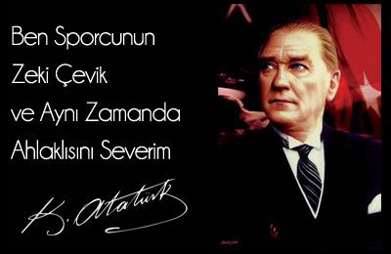
Spor ve ahlak
HAZIRLAYANLAR
Eylem kuşçu – 1817
Ahmet salim yiğit – 18170011
Mevlüt Kaan coşkun - 18170046

Slide 2
İÇERİK
Spor Nedir?
Ahlak Nedir?
Etik Nedir?
Spor ve Ahlak Arasındaki İlişki Nedir?
Spor ve Etik Arasındaki İlişki Nedir?
İyi Bir Sporcuda Bulunması Gereken En Önemli Özellik Nedir?
Sporcuların Sporda Hoşgörü Kavramına İlişkin Algıları Nelerdir?
Beden Eğitimi Dersi Kazanımlar Çerçevesinde Değerler Eğitimi Ne Anlam ve Önem Taşır?
Türk Milli Olimpiyat Komitesinin Verdiği Ödüller ve Sportmenler
Kaycakça

Slide 3
SPOR NEDİR?
Belli kurallara ve tekniklere uyularak yapılan, bedensel gelişmeye yararlı, eğlenmek ve yarışmak amacı da bulunan beden hareketlerinin tümünün ortak adıdır.
Spor evrensel kültürün bir parçası, dünyada dili, ırkı, dini farklı insanları birleştiren önemli bir vasıtadır.
Fiziksel faydalarının yanı sıra insanların ruhsal sağlığını da olumlu yönde etkilemek, sosyal ve moral kazançlar sağlamak amacı ile yapılan hareketler topluluğu olarak da tanımlayabiliriz.

Slide 4
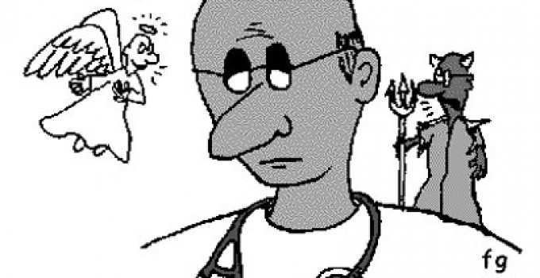
AHLAK NEDİR?
İnsanın doğuştan getirdiği ya da sonradan kazandığı birtakım tutum ve davranışların tümü.
Kişide huy olarak bilinen nitelik; iyi ve güzel olan nitelikler.
Toplum içinde bireylerin uymak zorunda bulundukları davranış biçim ve kuralları.
Ahlak, sadece iyi huylar ve kabiliyetler manasına gelmez. Kelimenin asıl manası iyi ve kötü huyların hepsine birden ahlak denir. Buna göre ahlaksız insan yoktur, iyi veya kötü ahlaklı insan vardır.

Slide 5
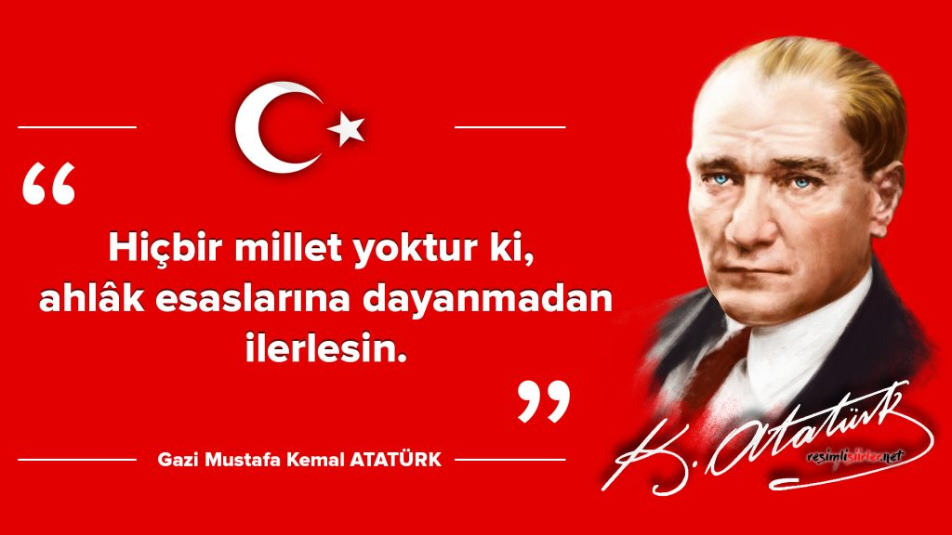

Slide 6
ETİK NEDİR?
Etik; doğru davranışlarda bulunmak, doğru bir insan olmak, ve değerler hakkında düşünme pratiğidir.
Etik terimi Yunanca ‘kişilik, karakter’ anlamına gelen ‘ethos’ sözcüğünden türemiştir.
Her ne kadar birbirlerinin yerine kullanılsalar da ahlak ve etik farklı kavramlar olarak değerlendirilebilir.

Slide 7
Etik daha çok felsefenin bir alanı olarak doğru bir biçimde yaşamaya dair yapılan tartışmaları ve bu alanda geliştirilmiş iddiaları kapsarken, ahlak toplumsal kabuller, gelenekler, varsayımlar, kurallar ve yasalar üzerine kuruludur.
Etik olmayan davranış ise, kuraldışı ve haksız yoldan kazanılmış başarı ve ona dayalı haksız kazançtır.
Etik olmayan davranışlar toplumun çoğu tarafından kabul görmez.

Slide 8
SPOR VE AHLAK ARASINDAKİ İLİŞKİ NEDİR?
İnsan ruh ve beden sağlığına her zaman önem vermiştir. Kamil ve evrensel bir din olan İslam, insana her yönden saadetli bir yaşamı temin ettiği, dünya ve ahiret saadetine götürecek bütün yolları gösterdiği, sağlığın değerine vurgu yapıp temizliğe önem verdiği için doğal olarak insan sağlığını koruyan sporları da onaylamaktadır.
Sporun günümüz dünyası insanlarının tümünün yaşamında önemli rolü vardır. Milyonlarca insan sporla uğraşmakta, onların kaç katıda izleyici ve taraftarlık yapmaktadır.
Spor, yeri geldiğinde milli ve toplumsal birliği de sağlarken, sporda görülen fazilet ve rezaletler, bir topluma hakim olan fazilet ve rezaletlerinde göstergesi olabilmektedir.

Slide 9
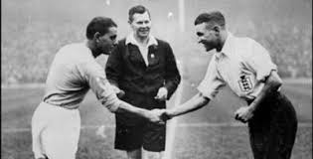
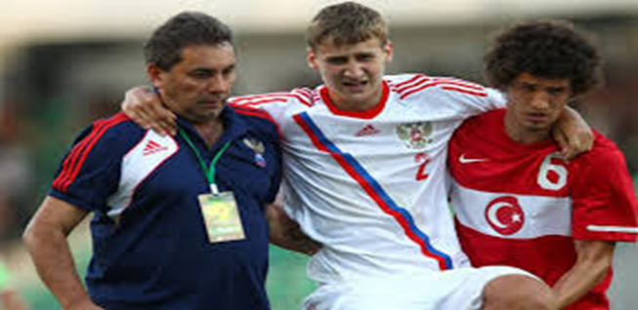
Spor ahlâkı, uygulamalı ahlaki konulardan biri olup çeşitli mesleklerde, teknolojide, yönetimde vb. gibi ahlaki kararlar, ahlaki olaylar, davranışlar ve siyasi tutumlar için bir ölçümdür.
Spor ahlâkında söz konusu olan önemli konulardan bazıları şunlardır:
Sporda değerleri gözetmek,
Mertlik,
Rekabet,
İş birliği,
İnsaf

Slide 10
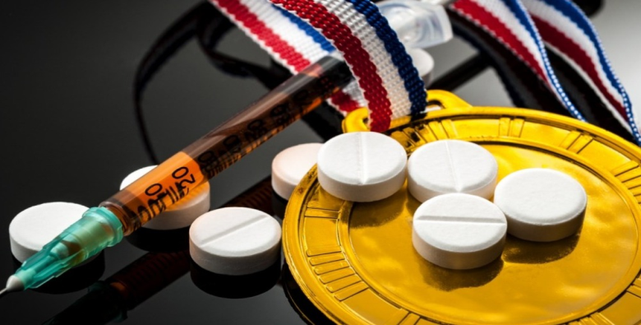
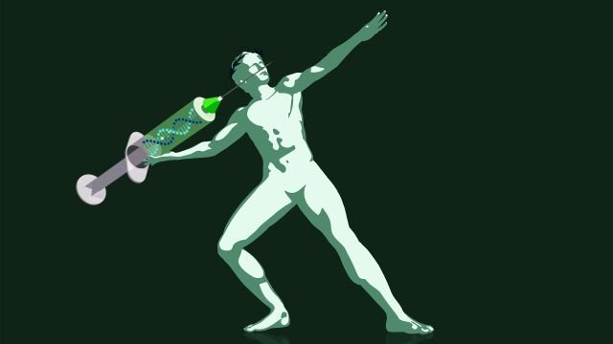
Hile yapmamak,
Doping kullanmamak,
Saygılı taraftar ve izleyici olmak,
Sporcuyla öğretmeni, antrenörü arasındaki ahlak ilişkisini korumak.

Slide 11
İnsanın kendisi amel edemese bile her insanın karşısında tevazu ettiği ahlaki hareketlerin değeri, maddi değerlerden daha üstündür. Bu yüzden genel ahlâkta söz konusu olup da sporda da uygulanacak her şey uygulanmalıdır.
Bütün sporcular ve spor kuruluşları ahlaki vazifelerini öğrenmeli ve kendi spor dallarına uygun olarak onları uygulamalıdır.
Zira bir spor kuruluşunun tüzüğü ve ahlâk kuralları olmazsa sporcu da vazifelerini bilemeyecek dolayısıyla spor ahlâkıyla ahlaklanmayacaktır.

Slide 12
SPOR VE etik ARASINDAKİ İLİŞKİ NEDİR?
Spor etiği ve olimpizm felsefesinin temel ve vazgeçilmez ilkesi sporcu/spor adamı kimliğinin korunmasıdır.
Ülkemizde hileli yolla elde edilen başarı ve onun sayesinde elde edilen kazançlar sporcu ve spor adamı iddiasındaki bazı beyinleri cezp etmektedir.
Bu beyinlerin tek amacı vardır; kazanmak, kazanmak, kazanmak. Bu zihniyetle motive edilen sporcuyu, spor alanlarında yazılı olan ‘Ben sporcunun zeki çevik aynı zamanda ahlaklısını severim’ sözü pek ilgilendirmemektedir.
Oysa, etik olan, ahlaki kurallarla marka olmayı ve onurlu davranmayı gerektirir.

Slide 13
Günümüz de sporcu/spor adamına tek seçenek sunulmaktadır. O da etik olmayan yolla başarılı olmak ve başarının getirilerinden yararlanmak.
Spor, sahip olduğu evrensel felsefe ve içinde barındırdığı ahlaki ve etik kurallarla insanlar arasında barış, dostluk, arkadaşlık gibi sevgi temeline dayalı bağların oluşmasını ve pekiştirilmesini sağlar.
Bunun yanında, sporun evrensel felsefesi kapsamında, önemle vurgulanması gereken bir başka nokta da, spordaki temel amacın başarı değil, başarıya ulaşma çabalarının onurlu ve erdemli olmasını zorunlu kılar.

Slide 14
İYİ BİR Sporcuda Bulunması Gereken EN ÖNEMLİ Özellik NEDİR?
AHLAK:
Bir sporcuda olması gereken en önemli özellik iyi ahlaklı olmasıdır. ,
İyi sporcu çevresinde kendinden büyük olanlara (antrenör, idareci, yaşça büyük sporcular) karşı saygılı, küçüklere karşı sevecen olmalıdır.
Antrenmana zamanında gelir.
Uykusuna beslenmesine dikkat eder.
Sporcu daima olumlu olmalıdır.
Olumsuzlukları düşünmez.
Karanlığa sönmez bir ışık yakar.

Slide 15
SPORCULARIN SPORDA HOŞGÖRÜ KAVRAMINA İLİŞKİN ALGILARI
Bu çalışmanın amacı, sporda hoşgörü kavramının sporcular açısından ne ifade ettiğini belirlemektir.
Araştırmanın çalışma grubunu sporda hoşgörü kavramını tanımlamaya istekli 127 sporcu oluşturmuştur.
Sporculardan açık uçlu bir soru ile sporda hoşgörü kavramını yazılı olarak tanımlamaları istenmiştir.
Verilerin analizinde nitel araştırma yöntemi kullanılmıştır.
Analiz konusu olarak “sporda hoşgörü” kavramı alınmıştır.
Elde edilen nitel veriler sonucunda sporcuların sporda hoşgörü kavramını; fair-play/ centilmenlik (%35,43), rakibe saygı (%34.64), hataları alttan almak (%14.96), sevgi (%14.1), anlayışlı olmak (%11.02), ahlaklı olmak (%7.87) ve iyi niyetli yaklaşma (%4.72) olarak algıladıkları görülmüştür.
Bununla birlikte analiz sırasında sporda hoşgörü kavramının küçük oranlarda; disiplin, misafirperverlik, gülümseme ve sinirlenmeme olarak algılandığı da saptanmıştır.

Slide 16
Beden Eğitimi Dersi Kazanımlar Çerçevesinde Değerler Eğitimi Ne Anlam ve Önem Taşır?
Beden eğitimi ve spor yoluyla değerler eğitiminin; güçlü, kolay, eğlenceli ve sürdürülebilir bir yol olduğunu ama bunu bilen, benimseyen ve yapacak cesareti gösteren insanlar ile onları destekleyerek olanak sağlayan yönetimlere ihtiyaç duyduğunu söylemek mümkündür.

Slide 17
TÜRK MİLLİ OLİMPİYAT KOMİTESİNİN VERDİĞİ ÖDÜLLER VE SPORTMENLER
Onur ödülü:
Süleyman SEBA (2014)
Özcan MUTLUGİL (2015)
Talat TUNCALP (2016)
Fair Play ödülü:
(1982-2018 Her yıl Mayıs ayı içerisinde Olimpiyat evinde düzenlenen törenle verilir.)
Türk sporuna hizmet ödülü:
Şarık TARA (2016)

Slide 18
Bizi dinlediğiniz için teşekkür ederiz. ☺

Slide 19
kaynakça
Sevde, M. A. V. İ., & TUNCEL, S. D. (2012). Sporcuların ‘sporda hoşgörü’kavramına ilişkin algıları. SPORMETRE Beden Eğitimi ve Spor Bilimleri Dergisi, 10(4), 125-129.
SPOR AHLAKI (Halil ÖZİŞ)
Taka Gazetesi – Spor ve Ahlak

